Slide 1
تنوع المفصليات
Arthropod Diversity

Slide 2
تنوع المفصليات
Arthropod Diversity
تميز التراكيب والوظائف في المجموعات الرئيسة للمفصليات.
الأهـداف
تقارن بين التكيفات في المجموعات الرئيسة للمفصليات.
تحدد الصفات المميزة لكل من القشريات والعنكبيات.

Slide 3
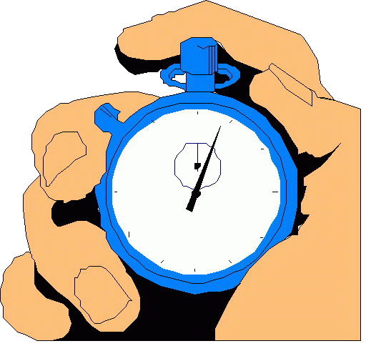
نشاط جماعي
املئي نموذج فراير عما تعرفينه عن المفصليات
ورقة عمل
( 1 )
3د
تعريفها خصائصها
أمثلة عليها لا أمثلة عليها
المفصليات
تشخيصي
فراير

Slide 4
15دقيقة
2 د
جدول التعلم
ماذا تعلمت | ماذا أريد أن اعرف | ماذا اعرف
 |  |  | المفصليات

Slide 5
15دقيقة
2 د
جدول التعلم
ماذا تعلمت | ماذا اريد ان اعرف | ماذا اعرف
 |  |  | المفصليات
اكتبي كل ما تعرفينه عن المفصليات وما ترغبي في تعلمه

Slide 6
الأهــــداف
تميز التراكيب والوظائف في المجموعات الرئيسة للمفصليات.
تقارن بين التكيفات في المجموعات الرئيسة للمفصليات.
تحدد الصفات المميزة لكل من القشريات والعنكبيات.

Slide 7

مراجعة المفردات:
المفردات الجديدة
الحيوانات الجالسة: حيوانات تبقى
ملتصقة بمكان
واحد
القدم الكلابية
اللواقط الفمية
العوامات القدمية
المغازل
اللوامس القدمية

Slide 8
الرئيسية
الفكرة
تصنف المفصليات بناءً على:
تركيب قطع أجسامها
أنواع الزوائد
أجزاء الفم.

Slide 9
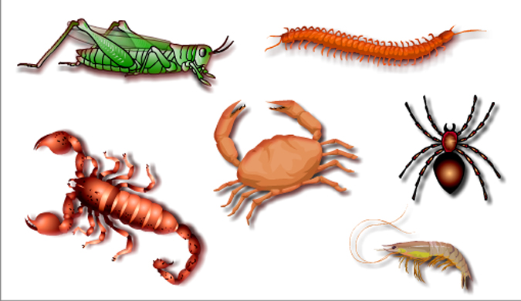
تعرفي على المخلوقات في الصورة

Slide 10
تصنف المفصليات إلى
مجموعة العنكبيات ومنها العنكبوت وأشباهه ( القمل والقراد والحلم والعقرب )
مجموعة القشريات ومنها السرطان وجراد البحر
مجموعة ذوات الأرجل المئة والألف.
مجموعة الحشرات وأشباهها.

Slide 11
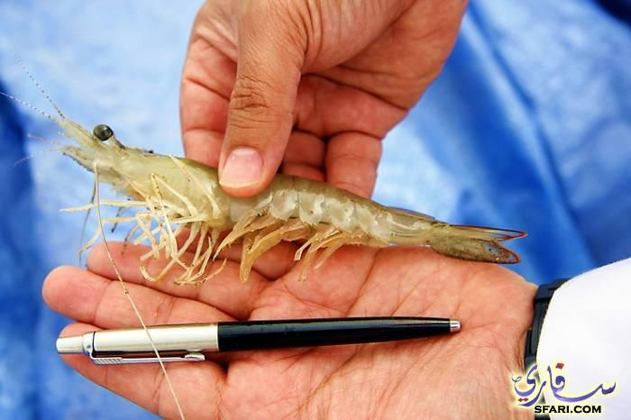
القشريات
  البيئات البحرية، أو المياه العذبة، أو على اليابسة.
المعيشة
  طور يرقي حر السباحة يسمى نوبليوس
التطور
  سرطان البحر، والروبيان، وجراد البحر
مثال

Slide 12
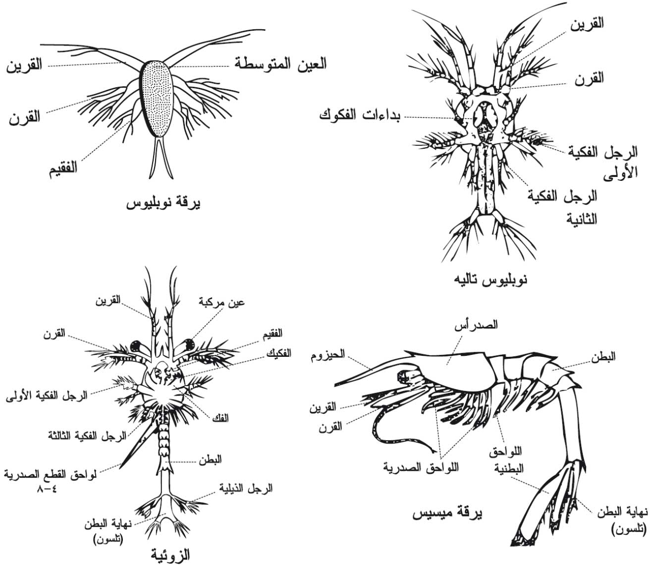

Slide 13
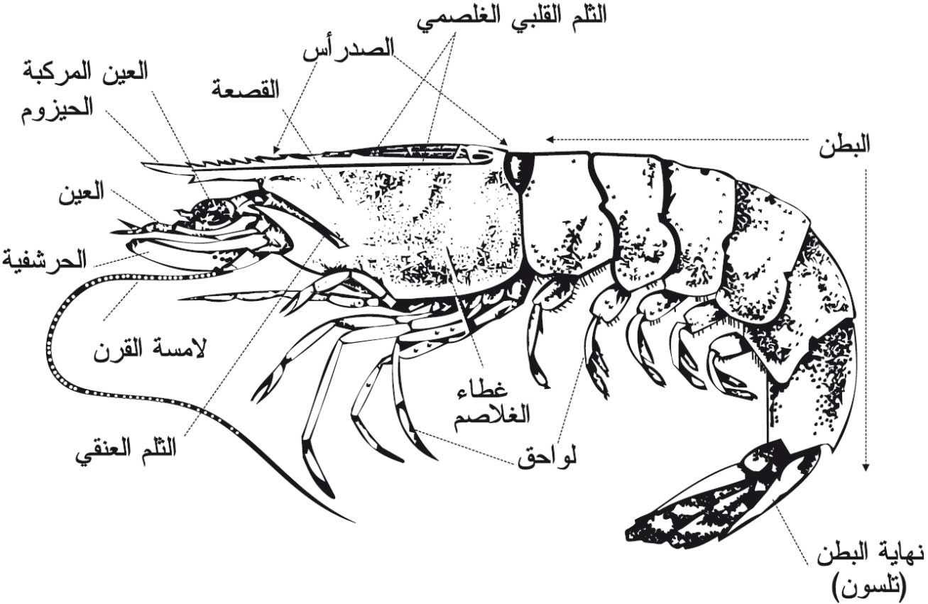

Slide 14
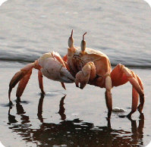
جدول 1-8 خصائص المفصليات
القشريات
المجموعة
مثال
الخصائص
زوجان من قرون الاستشعار، عينان مركبتان متحركتان، فقيم، خمسة أزواج من الأرجل(أقدام كلابية، أرجل)،عوامات قدمية.

Slide 15
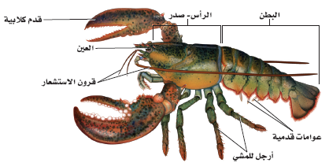

Slide 16
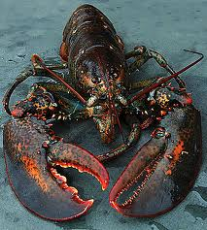

Slide 17
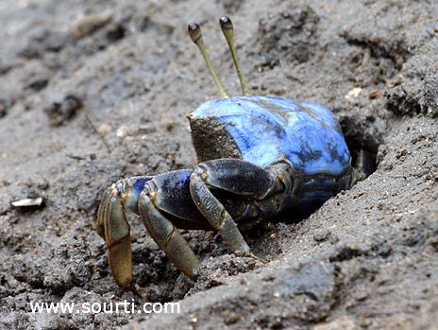

Slide 18
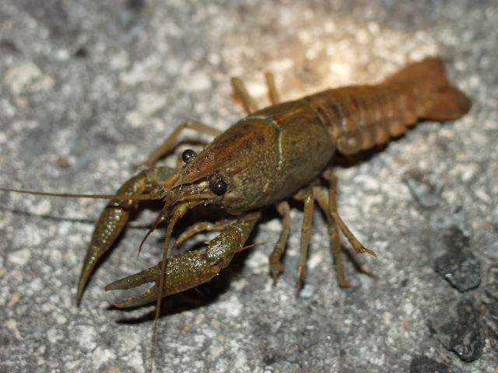

Slide 19
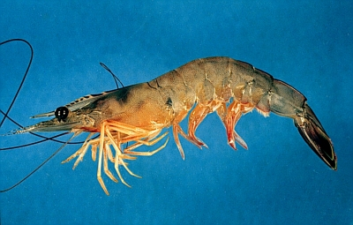

Slide 20
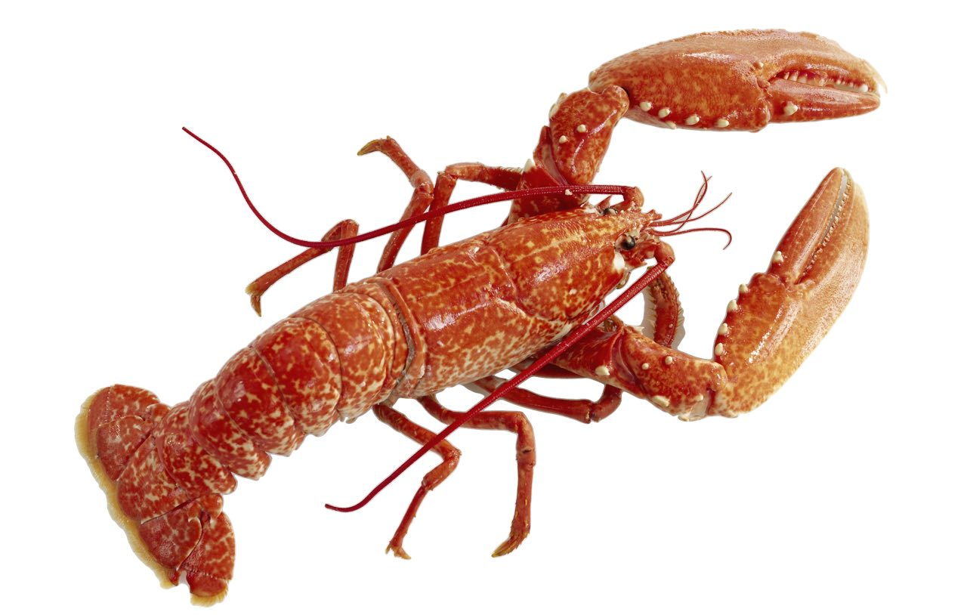

Slide 21
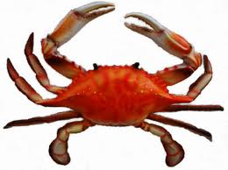

Slide 22
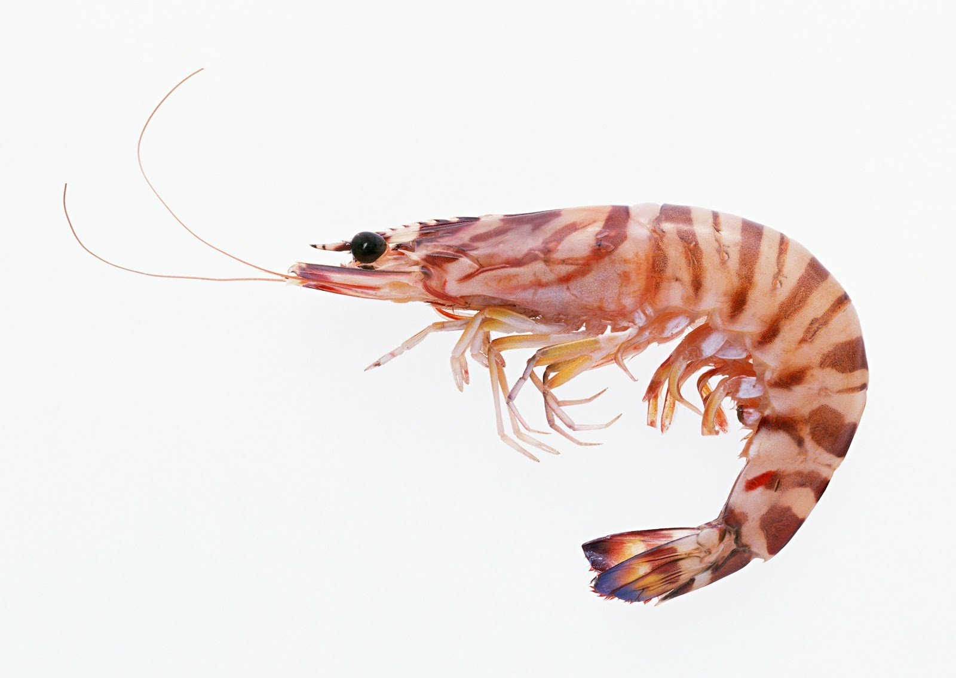

Slide 23
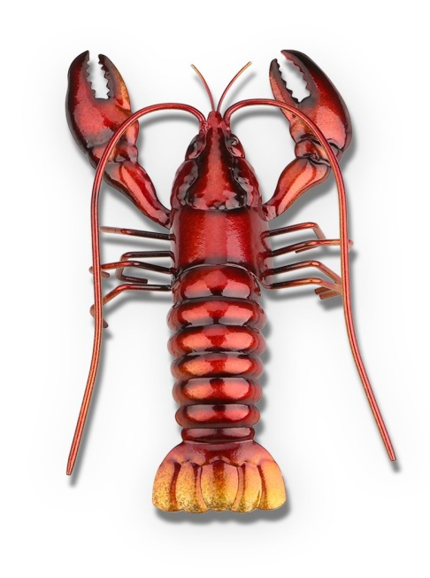
القشريات
التركيب | الوظيفة
زوجان من قرون الاستشعار
وعينان مركبتان متحركتان محمولة
فكوك علوية | للمضغ تفتح وتغلق من جانب آخر
الزوج الأول: القدمين الكلابيتين chelipeds | لها مخالب تكيفت للإمساك بالطعام وتحطيمه
الأزواج من 2- 5 الأقدام الأربعة | تستعمل للمشي
عوامات قدمية Swimmerets | تستعمل للتكاثر والسباحة
  الاحساس
  الرؤية

Slide 24
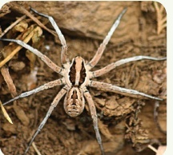
جدول 1-8 خصائص المفصليات
العنكبيات وأشباهها
المجموعة
مثال
الخصائص
لايوجد قرون استشعار، الجسم مكوَّن من جزأين(الرأس-صدر، وبطن)، ستة أزواج من الزوائد المفصلية(لواقط فمية، ولوامس قدمية، وأربعة أزواج من الأرجل).

Slide 25
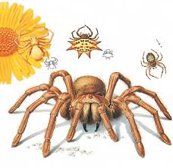

Slide 26
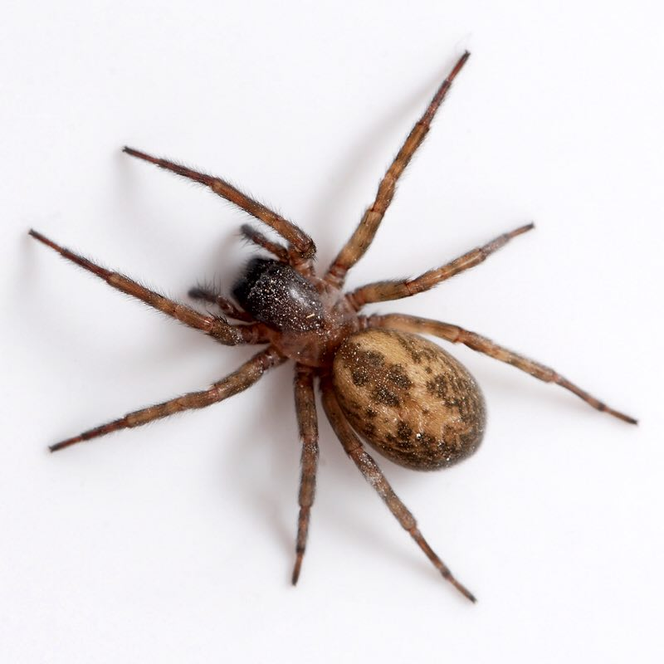

Slide 27
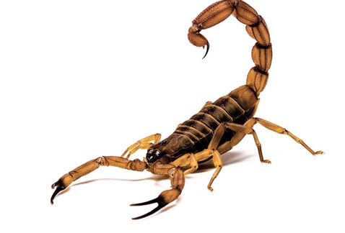

Slide 28
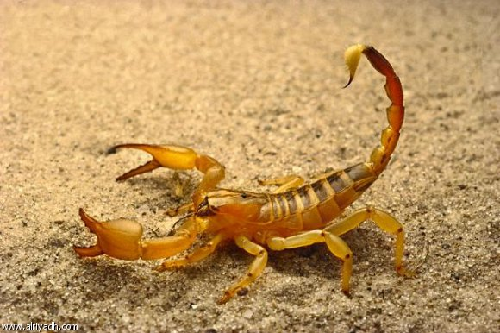

Slide 29
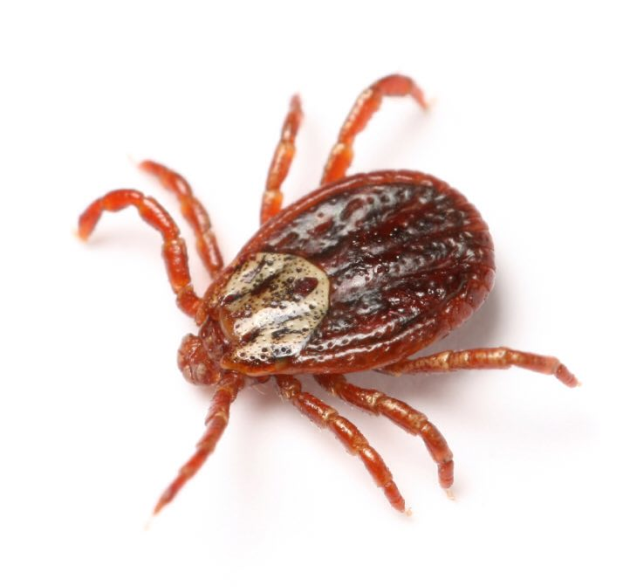

Slide 30
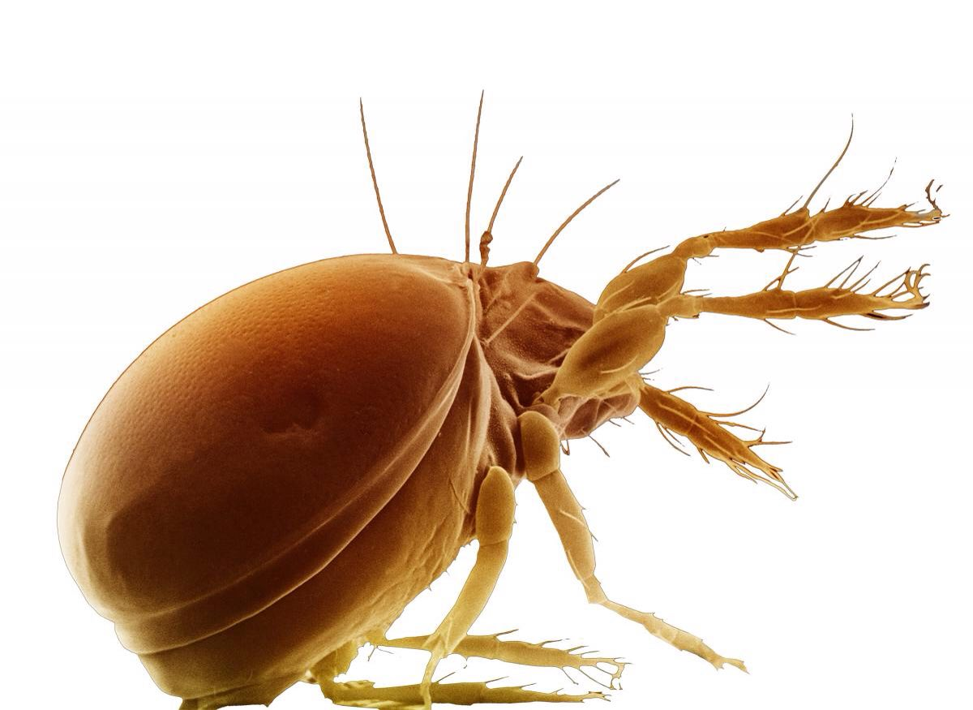

Slide 31
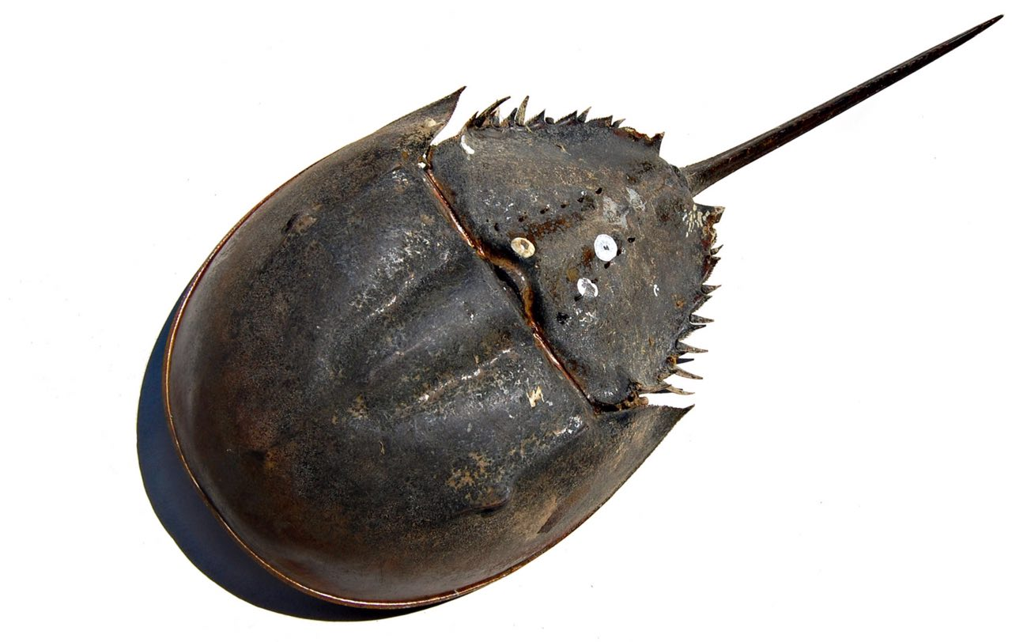

Slide 32
العنكبيات
  العناكب، والقراد، والحلم، والعقارب
مثال
التركيب | الوظيفة
الجسم مكون من جزأين هما : الرأس – صدر والبطن
وتفتقر إلى وجود قرون استشعار
الزوج الأمامي لواقط فمية chelicerae، | تحورلتقوم بعمل الأنياب أو الكلابات، وغالباً ما تتصل بغدة سامة.
الزوج الثاني اللوامس القدمية Pedipalps في العقارب فتكون اللوامس القدمية على شكل كماشات كبيرة. | لإحساس والإمساك بالفريسة للتكاثر في ذكر
الأزواج الأربعة الباقية من الزوائد | في حركة العنكبيات

Slide 33
التغذية والهضم في العناكب
يمسك فرائسه بنصب شبكة حريرية
بروتين سائل يفرز من غدد خاصة
المغازل spinnerets
نهاية بطن العنكبوت
تغلف الفريسة بخيوط حريرية
بإفراز أنزيمات هاضمة على الفريسة لتطريتها (الهضم الخارجي )
التهام الغذاء الطري أما بقية الأغذية فيتم هضماً داخلياً.

Slide 34
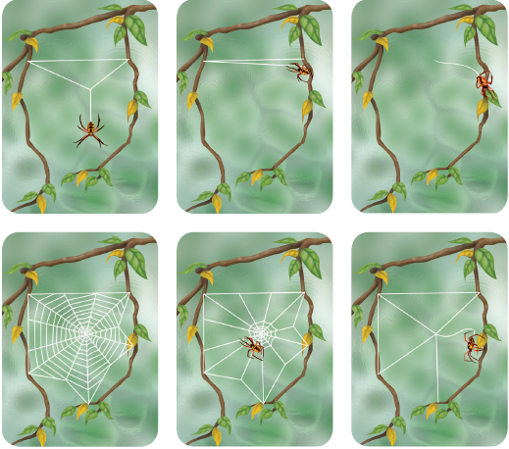
مراحل إنشاء الشبكة

Slide 35
التكاثر في العناكب
يضع ذكر العنكبوت الحيوانات المنوية على شبكة صغيرة يبنيها، ثم يلتقط المني ويخزنه داخل تجويف في اللوامس القدمية
الذكر بحقن الحيوانات المنوية في الأنثى
تضع الأنثى البيوض في شرنقة مصنوعة من الحرير/ عددها 100
تخرج الصغار بعد أسبوعين، وتنسلخ بين خمس إلى عشر مرات قبل أن تصبح بحجم العنكبوت البالغ.

Slide 36
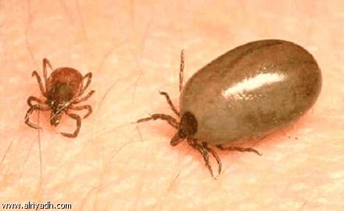
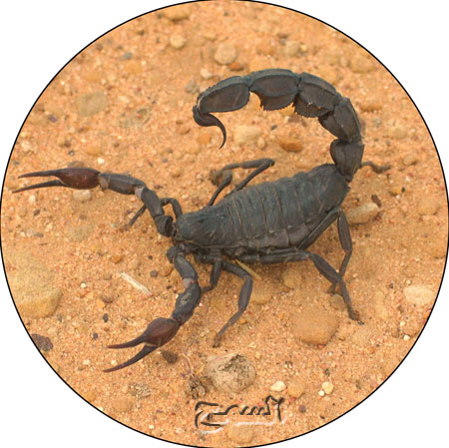

Slide 37
القراد والحلم والعقارب
الحلم | القراد | العقارب
طوله أقل من 1ملم
له رأس – صدر وبطن في قطعة جسمية واحدة بيضوية الشكل.
مفترساً أو متطفلاً | طفيلي يتغذى بامتصاص الدم بعد التصاقة بجسم العائل. | تتغذي العقارب على حشرات والعناكب
 | يخزن بعض مسببات الأمراض وينقلها إلى عوائلة عند لدغها | يمسك بها بوساطة اللوامس القدمية
 | اللايم، وحمى جبال رو كي | ويمزقها قطعاً بوساطة لواقط فم

Slide 38
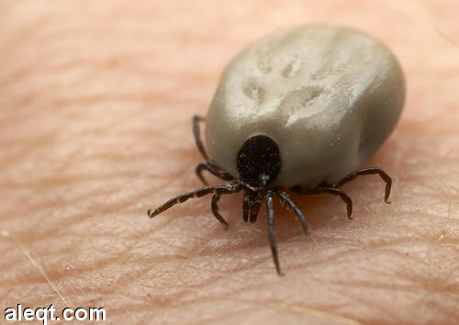
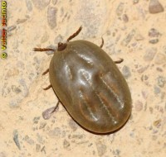

Slide 39
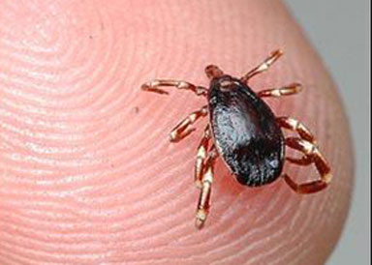
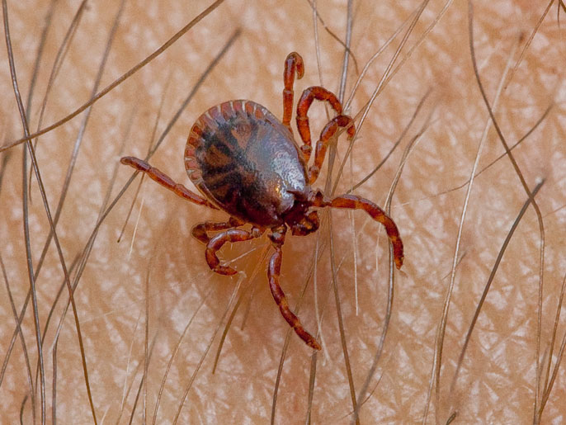
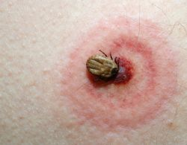
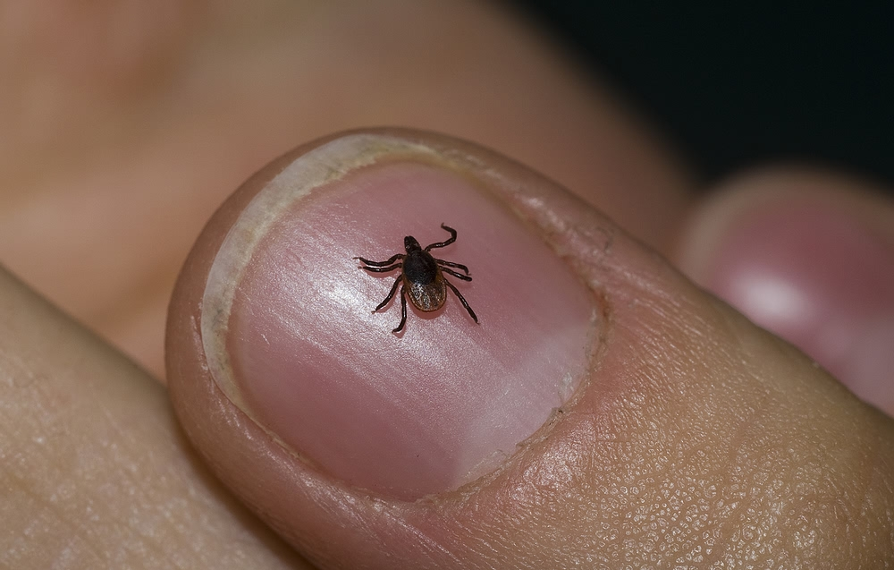
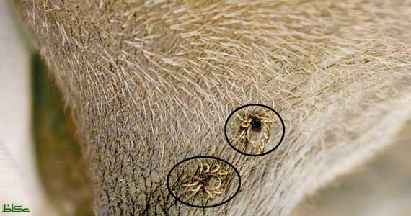

Slide 40
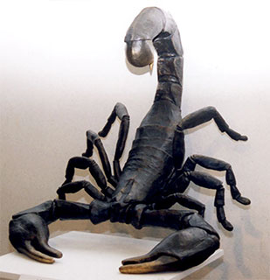
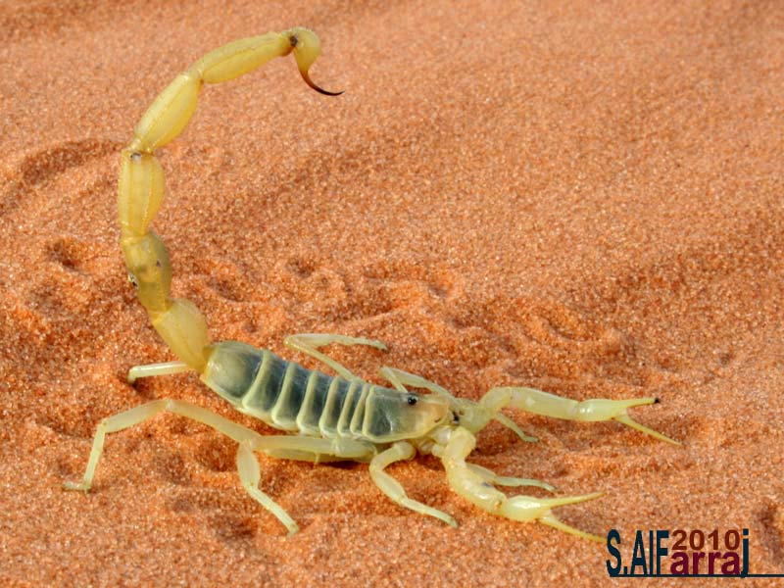

Slide 41
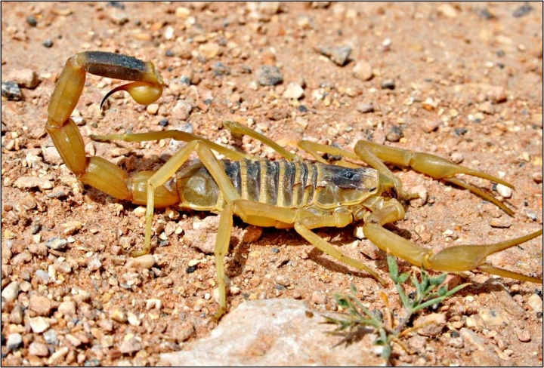

Slide 42
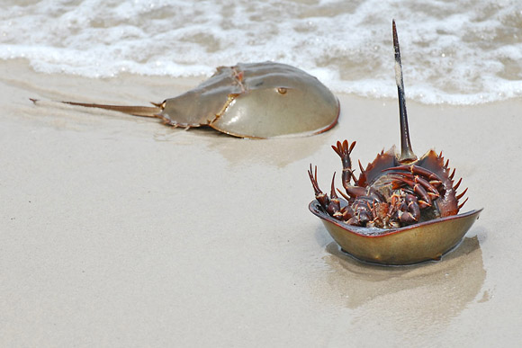
سرطان حذاء الفرس

Slide 43
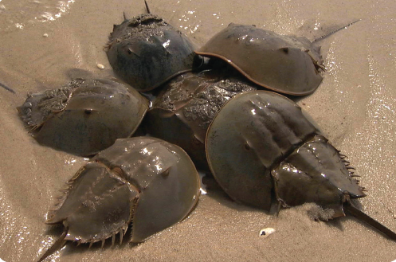
غير مقسم يشبه حذاء الحصان
بحري
هيكل خارجي ثقيل
الديدان الحلقية، والرخويات، واللافقاريات الأخرى
الكلابات واللواقط الفمية والأزواج الثلاثة من الأقدام
التغذية
في الحفر أو السباحة.
الزوائد الخلفية
للمشي والحصول على الغذاء من قاع البحر
صفائح تشبه الأوراق في نهاياتها

Slide 44
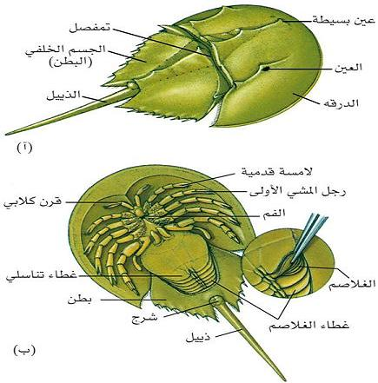

Slide 45
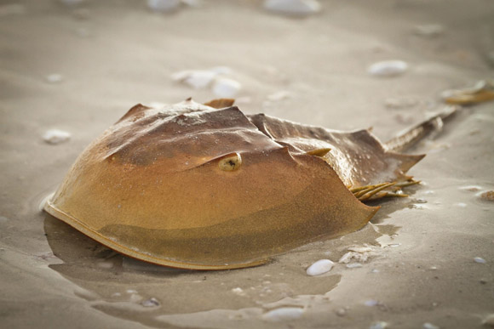

Slide 46
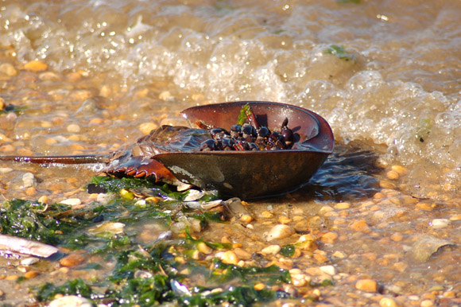

Slide 47
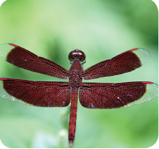
جدول 1-8 خصائص المفصليات
الحشرات وأشباهها
المجموعة
مثال
الخصائص
قرن استشعار، عيون مركبة، عيون بسيطة. الجسم مكون من ثلاثة أجزاء
(رأس، صدر، بطن)، ثلاثة أزواج من الأرجل، وزوجان من الأجحنحة المتصلة بالصدر.

Slide 48
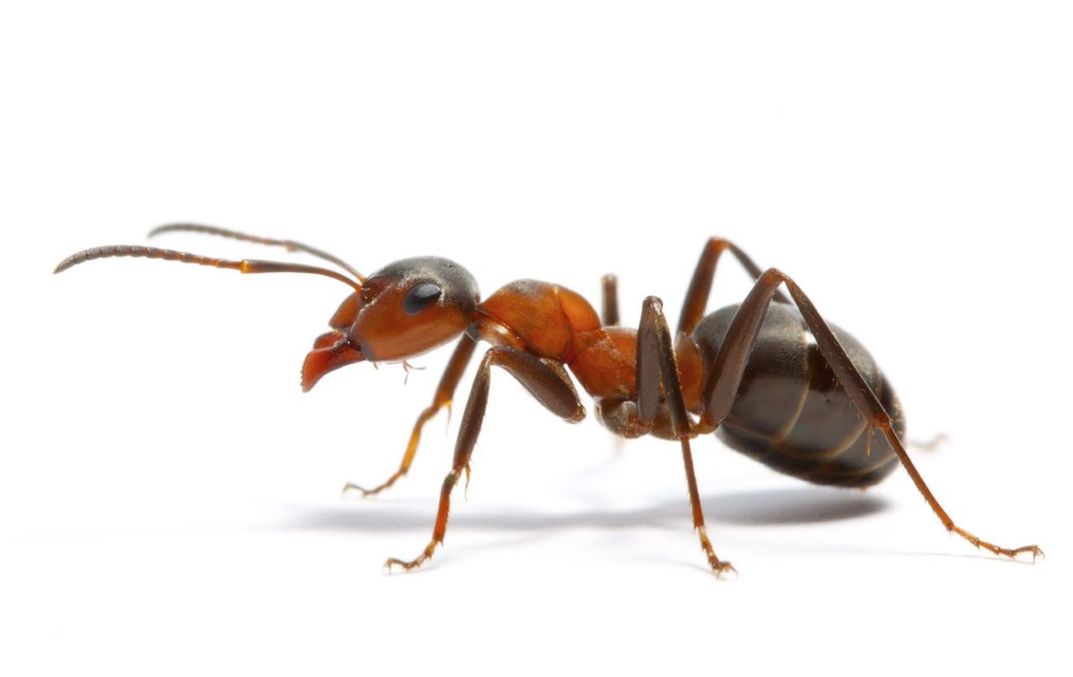

Slide 49
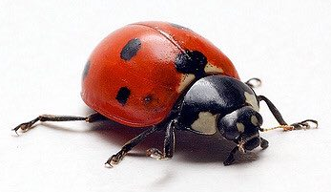

Slide 50
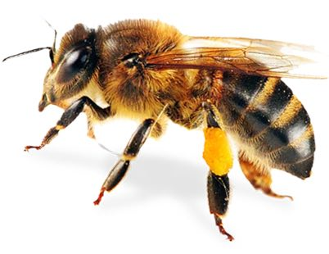

Slide 51
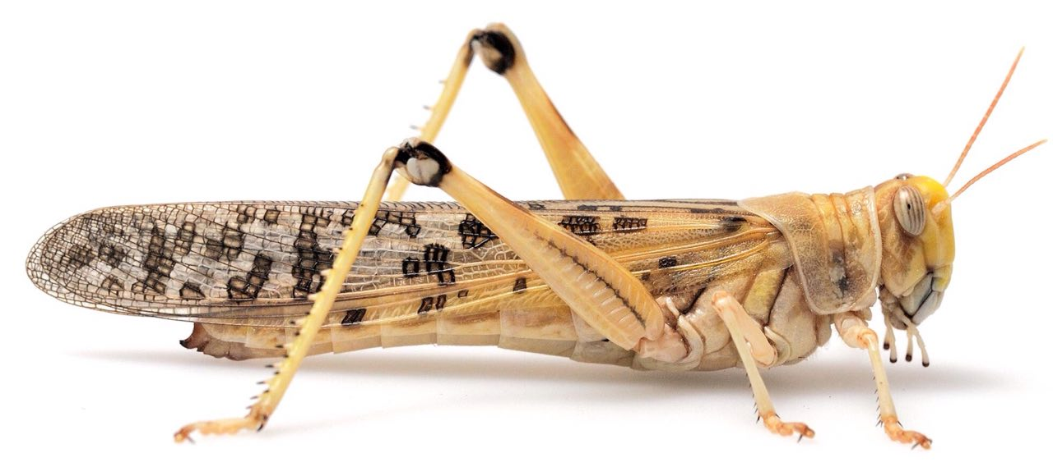

Slide 52
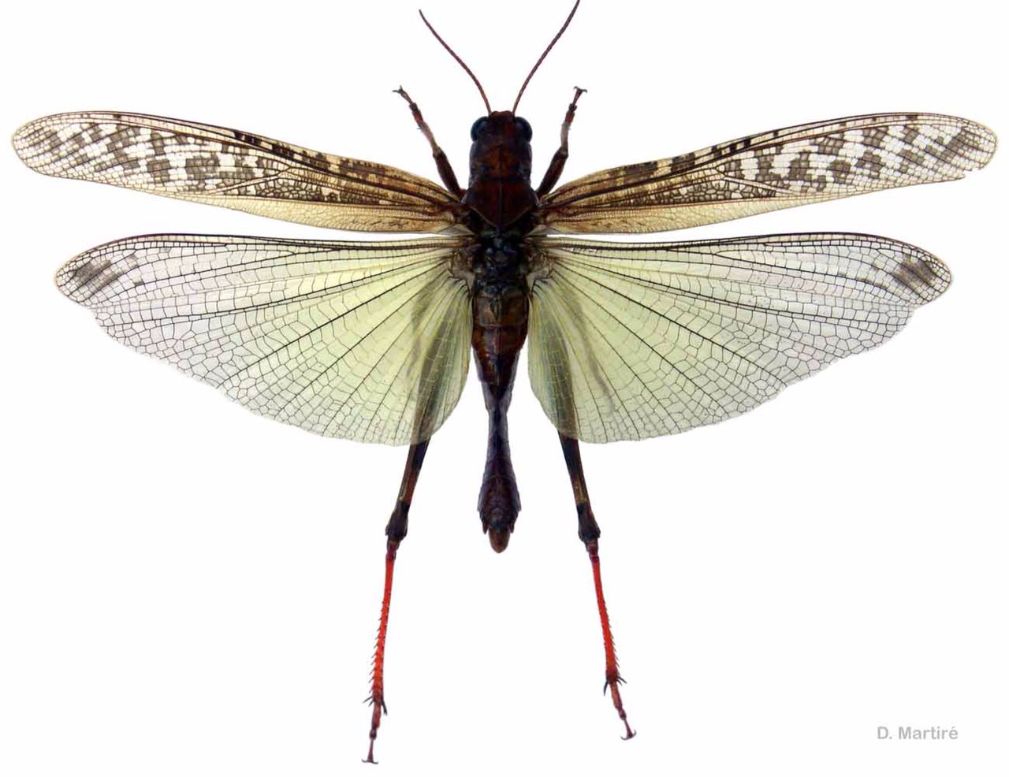

Slide 53
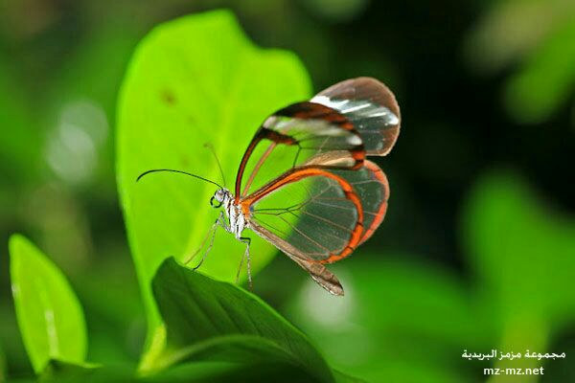

Slide 54
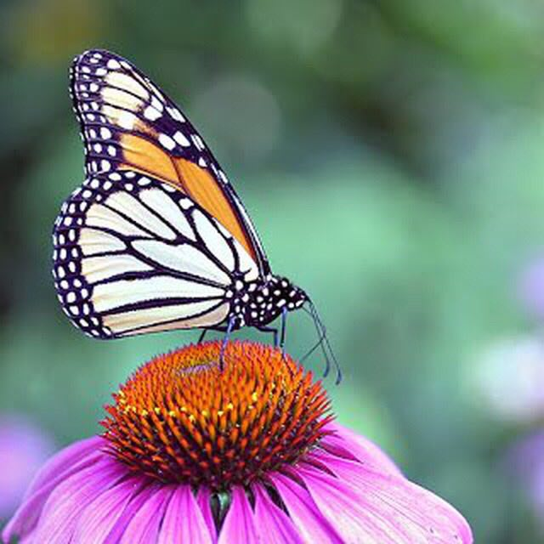

Slide 55
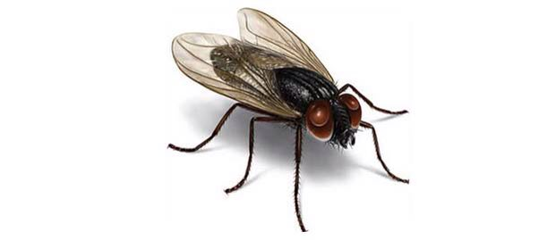

Slide 56


Slide 57


Slide 58



العينة 2
العينة 1
العينة 3

Slide 59

خصائص المفصليات

Slide 60


